Slide 1

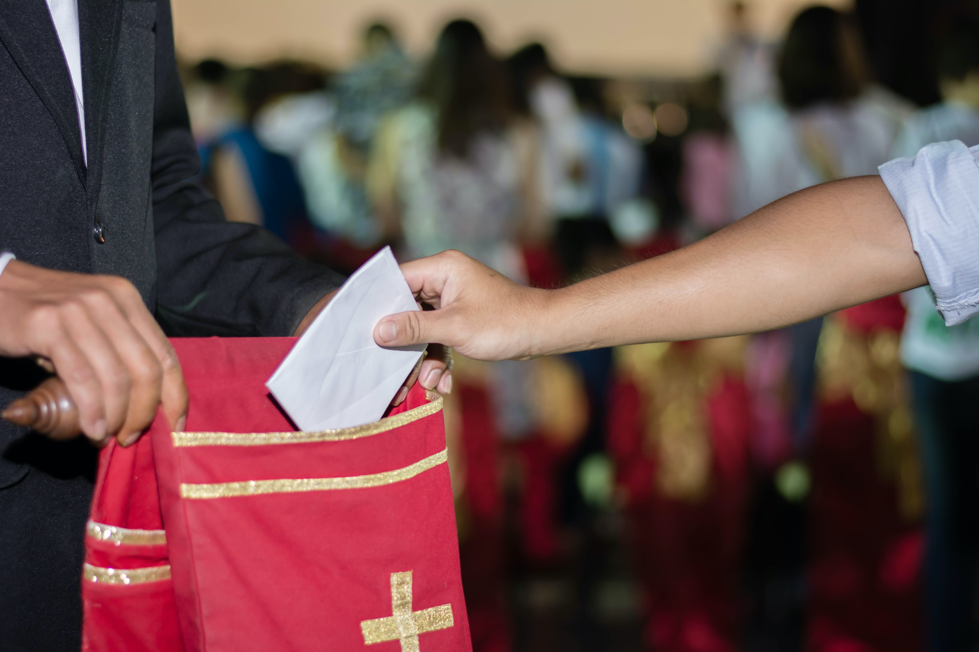

ДЕСЯТИНА: БИБЛЕЙСКОЕ ОСНОВАНИЕ
Бог – Творец,
Он – Тот, Кому принадлежит всё
Маркос Файок Бомфим
Управление ресурсами ГК

Slide 2
ПРИНЦИП ДЕСЯТИНЫ,
УСТАНОВЛЕННЫЙ В ЭДЕМЕ
Бог: Создатель и Владелец всего (Быт. 1; 14:9)
Господь: Податель всех благ (Быт. 1:27-30)
Человек: управляющий (право владения: «rada / oikonos») – Быт. 1:26, 28
  Тот, кому вверено управление, не может распоряжаться
  всем тем, что принадлежит Владельцу
  Есть то, что принадлежит Владельцу и что Он может использовать
  по Своему усмотрению

Slide 3
ПРИНЦИП ДЕСЯТИНЫ,
УСТАНОВЛЕННЫЙ В ЭДЕМЕ
«И взял Господь Бог человека, и поселил его в саду Едемском, чтобы возделывать его и хранить его. И заповедал Господь Бог человеку, говоря: от всякого дерева в саду ты будешь есть, а от дерева познания добра и зла, не ешь от него, ибо в день, в который ты вкусишь от него, смертью умрёшь» Быт. 2:15-17
«… Это было испытанием их признательности и верности Богу»
(Советы по Управлению ресурсами, стр. 65.3)

Slide 4

ЭТО СВЯТЫНЯ
«И всякая десятина на земле
из семян земли и из плодов дерева принадлежит Господу: это святыня Господня; [«кодеш» = святой, посвящённый]… И всякую десятину из крупного и мелкого скота,
из всего… десятое, должно посвящать Господу»
Лев. 27:30, 32

Slide 5
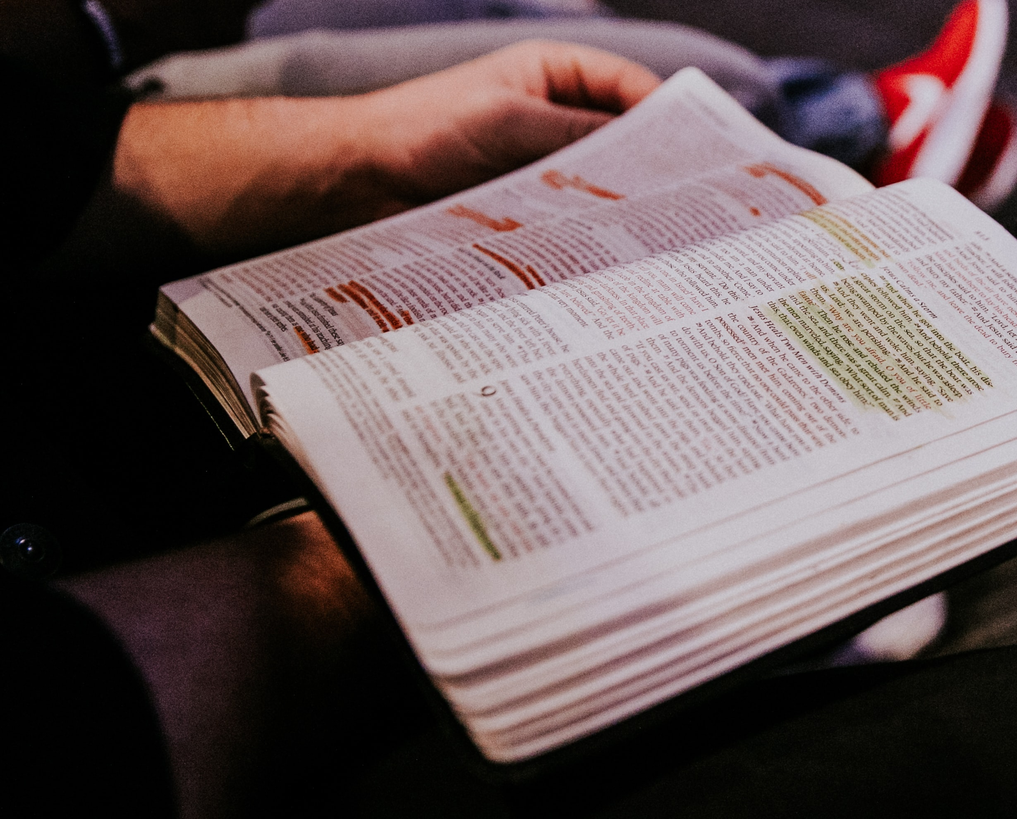
ДО-ЛЕВИТСКАЯ ПРАКТИКА
Авраам возвращал десятину
(Быт. 14:20)
  Он признаёт Господа тем,
  Кому принадлежит небо
  и земля (Быт. 14:22).
Иаков обещает отдавать десятину
(Быт. 28:22)

Slide 6
ПРАКТИКА, ПОДТВЕРЖДЁННАЯ
В НОВОМ ЗАВЕТЕ
«…Вы даёте десятину с мяты, аниса и тмина, и оставили важнейшее
в законе: суд, милость и веру; сие надлежало делать,
и того не оставлять» Мф. 23:23
«Так и Господь повелел проповедующим Евангелие
жить от благовествования» 1 Кор. 9:14

Slide 7
ДЕСЯТИНА ЭТО –
СВОЕГО РОДА ПОЖЕРТВОВАНИЕ
«десятину.., которую они приносят в возношение Господу,
Я отдаю левитам в удел» Числ. 18:24
«…Он повелел народу отделять десятину для служения
во святилище. Это было особое приношение для особой работы… поддержания тех, кто совершал служение…»
(Советы по Управлению ресурсами, стр. 71.2)

Slide 8
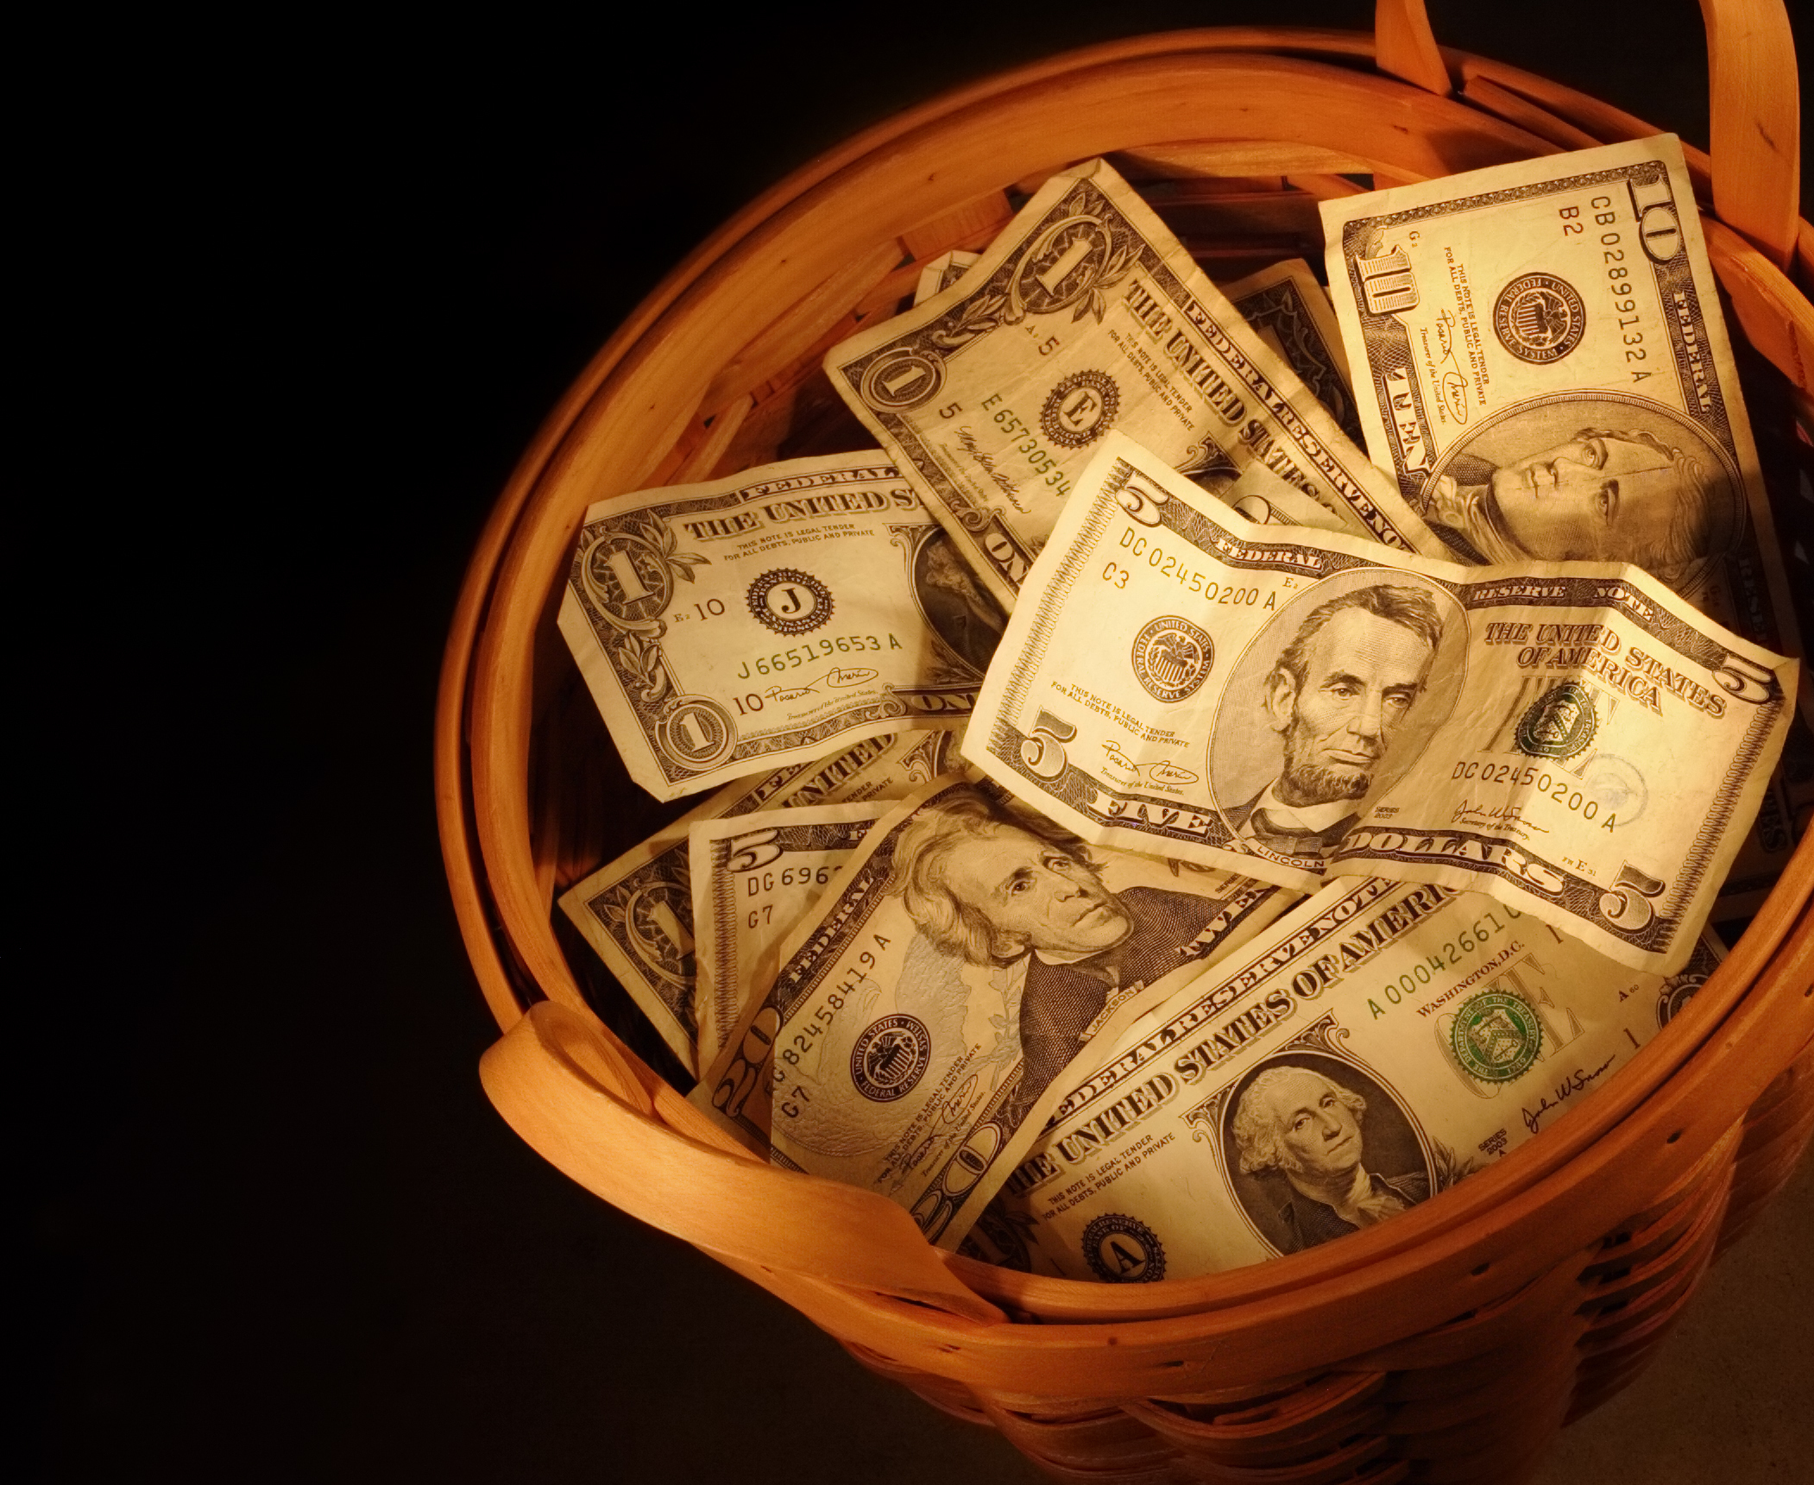
Систематическое – в основе которой – пропорция (т.е. доля/часть/процент)
Определённое Богом – («маасер»),
ровно десятая часть (Лев. 27:32)
Регулярное – всякий раз, когда есть доход. «Чти Господа от имения твоего
и от начатков всех прибытков твоих» (Притч. 3:9)
Всё учитывающее – любой доход, прирост, поступление: «всякая десятина на земле… из всего, что проходит
под жезлом десятое…»
Лев. 27:30-32 (см. «…десятую часть
из всего» Быт. 14:20)

Slide 9
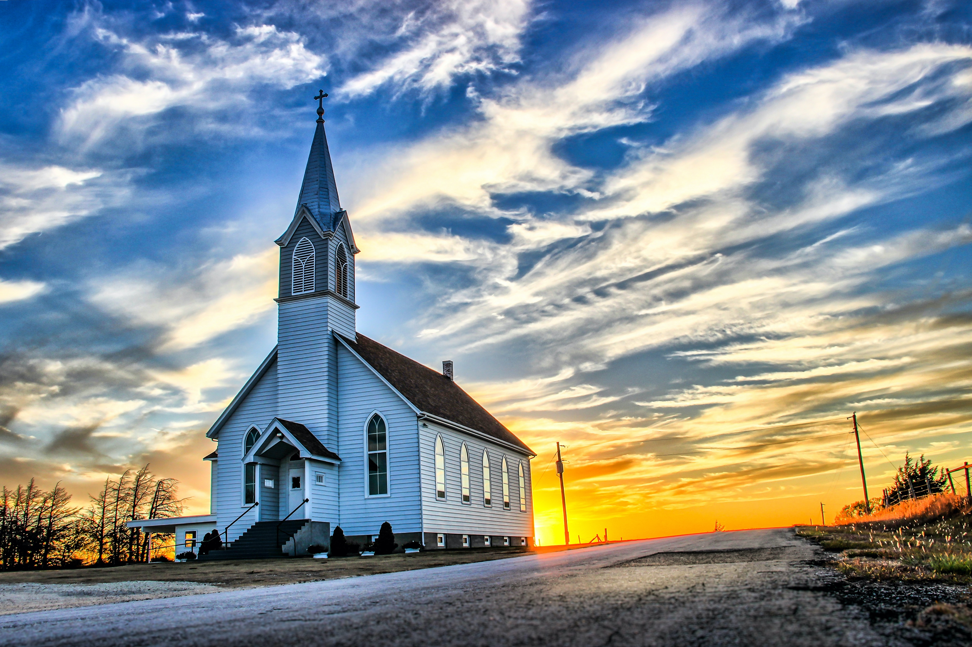
НАПРАВЛЯЕМАЯ
В ОПРЕДЕЛЁННОЕ МЕСТО
«но к месту, какое изберёт Господь,
Бог ваш, из всех колен ваших, чтобы пребывать имени Его там, обращайтесь и туда приходите, и туда приносите всесожжения ваши, и жертвы ваши,
и десятины…» Втор. 12:5, 6
«Принесите все десятины в дом хранилища…» Мал. 3:10

Slide 10
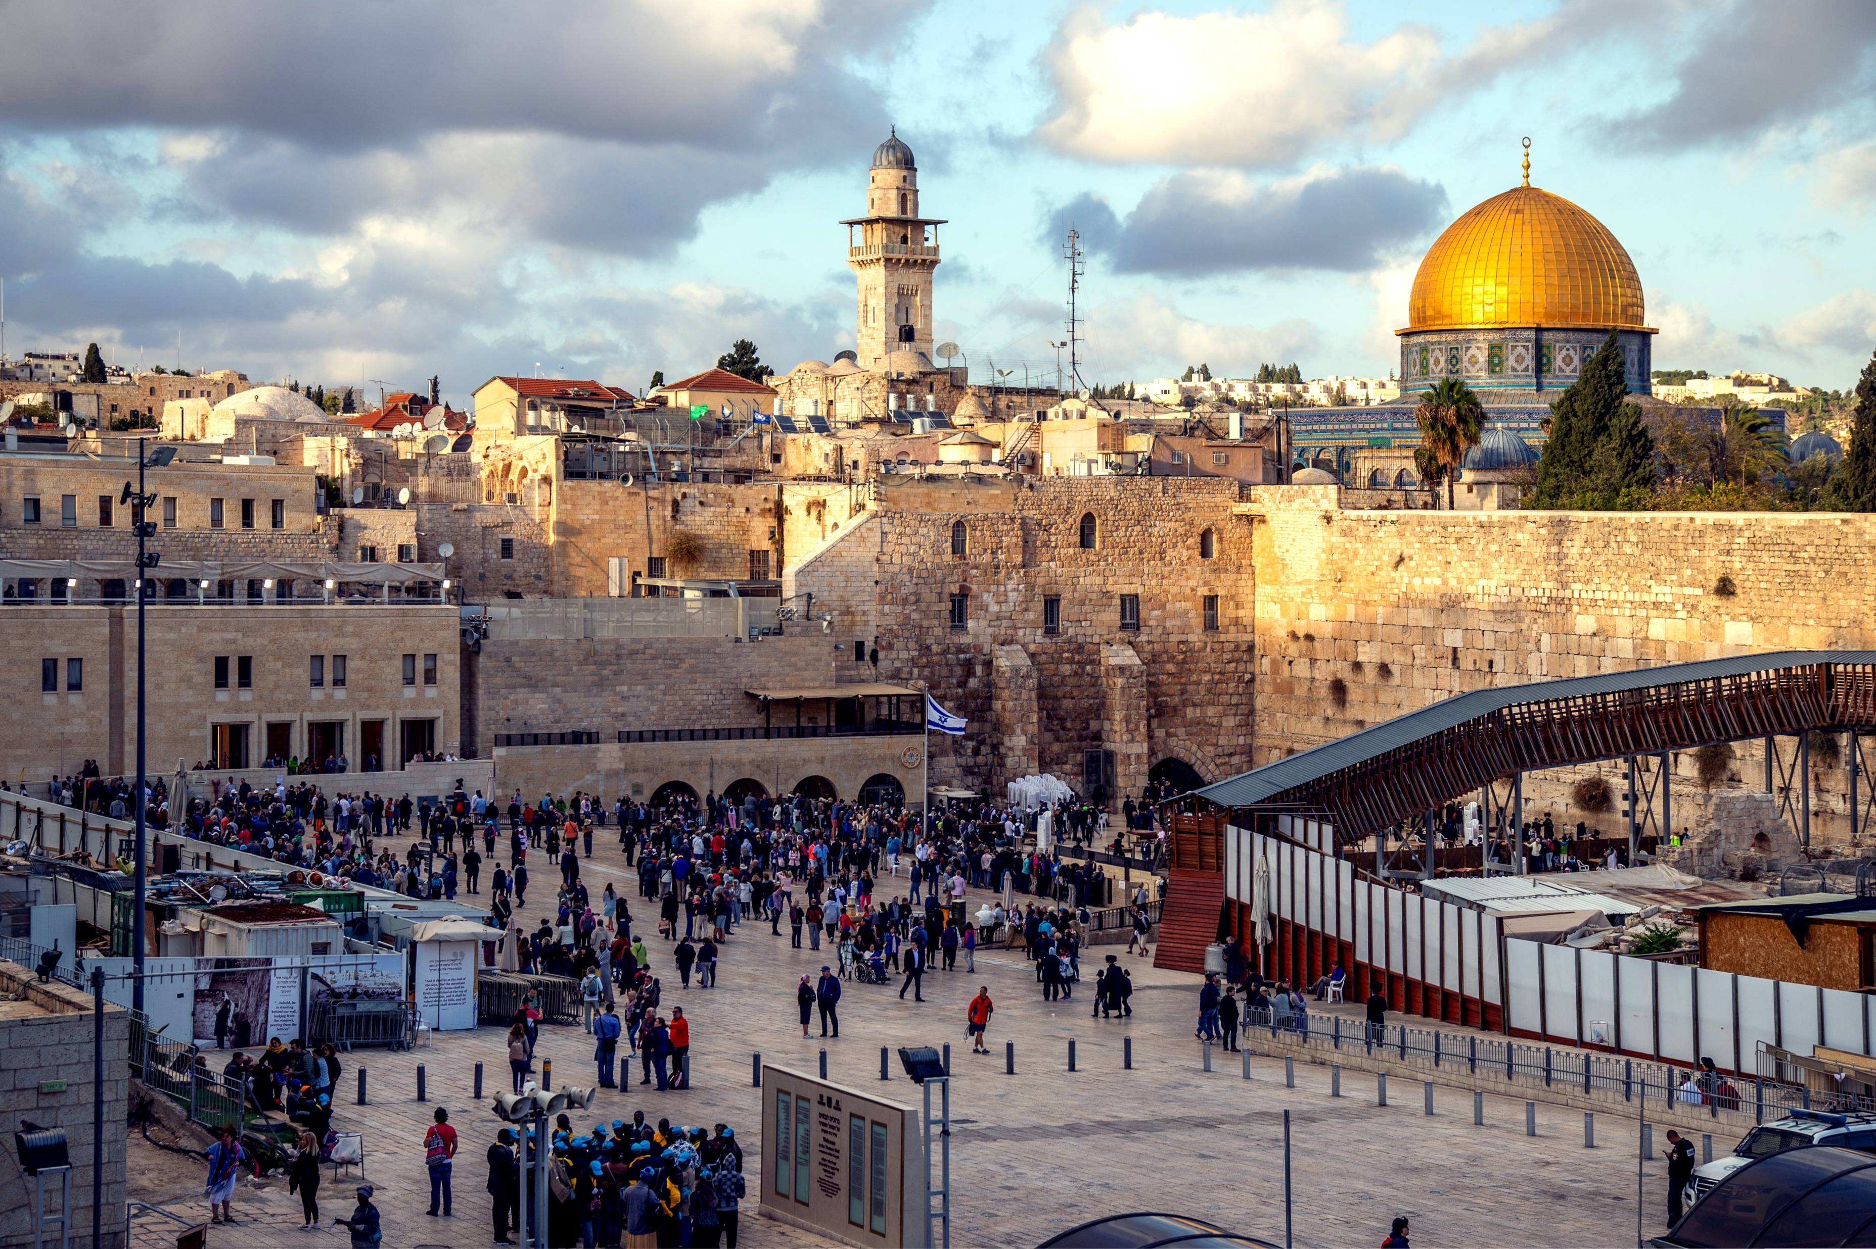
ОПРЕДЕЛЁННОЕ ИСПОЛЬЗОВАНИЕ
«так как десятину сынов Израилевых, которую они приносят в возношение Господу, Я отдаю левитам в удел, потому и сказал Я им: между сынами Израилевыми они не получат удела» Числ. 18:24 (важная мысль)

Slide 11
ОПРЕДЕЛЁННОЕ ИСПОЛЬЗОВАНИЕ
«Разве не знаете, что священнодействующие питаются от святилища? Что служащие жертвеннику берут долю от жертвенника? Так и Господь повелел проповедующим Евангелие жить от благовествования» 1 Кор. 9:13, 14

Slide 12

ЭТО ДОЛЖНО БЫТЬ ВОЗВРАЩЕНО ГОСПОДУ
«… десятину,.. которую они приносят
в возношение Господу…» Чис. 18:24 (важная мысль)

Slide 13
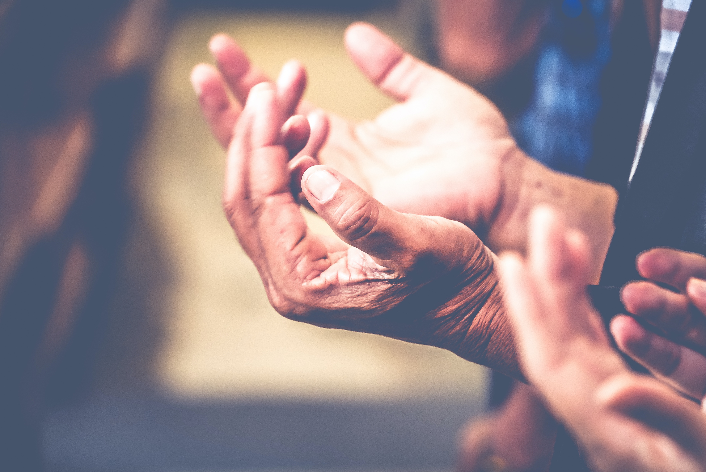
ПРИЗНАК ВОЗРОЖДЕНИЯ
И РЕФОРМАЦИИ
«… обратитесь ко Мне,
и Я обращусь к вам, говорит Господь Саваоф. Вы скажете: «как нам обратиться?»…Десятиною и приношениями» Мал. 3:7-8.

Slide 14
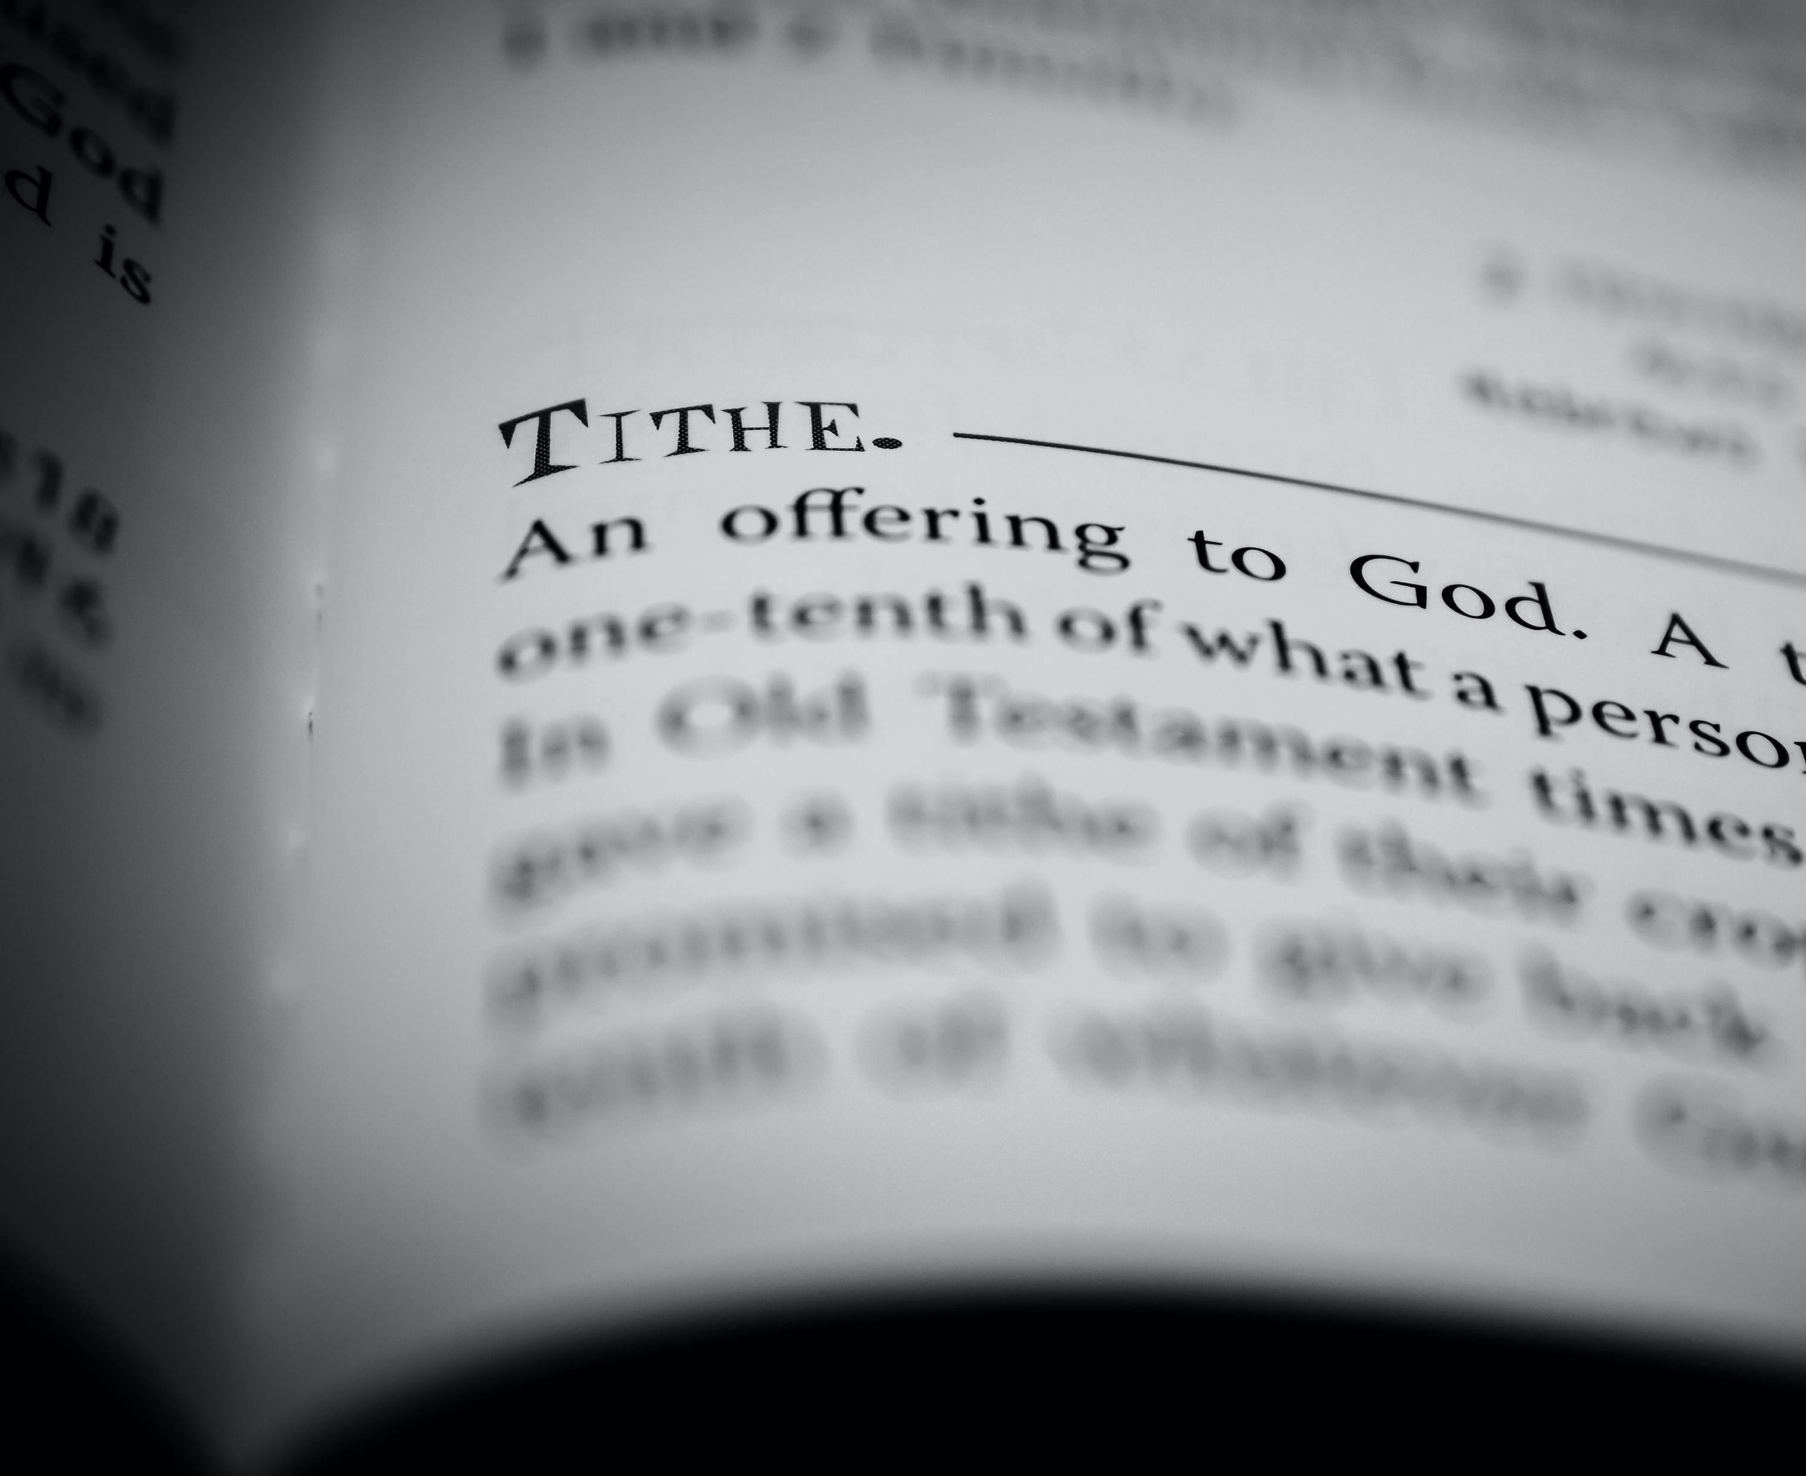
ДУХОВНОЕ ВОЗРОЖДЕНИЕ
И НЕЕМИЯ
«Ещё узнал я, что части левитам
не отдаются…
Я сделал за это выговор начальствующим…
(тогда)… все Иудеи стали приносить десятины хлеба, вина и масла в кладовые» Неем. 13:10-12

Slide 15
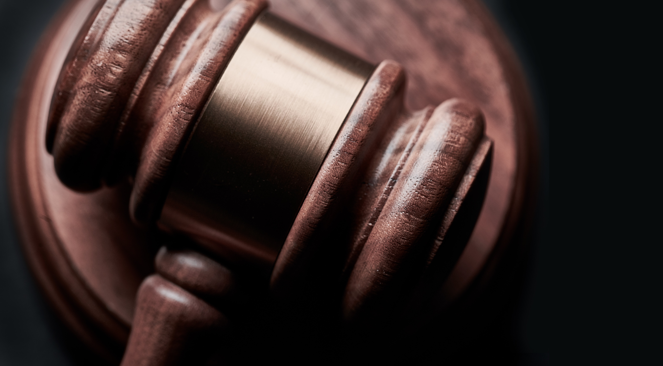
УКЛОНЕНИЕ ОТ ИСПОЛНЕНИЯ ПОВЕЛЕНИЯ ГОСПОДНЯ – МОРАЛЬНЫЙ ГРЕХ
«… чем обкрадываем мы Тебя?» Десятиною и приношениями. Проклятием вы прокляты, потому что вы – весь народ – обкрадываете Меня» Мал. 3:8, 9.

Slide 16
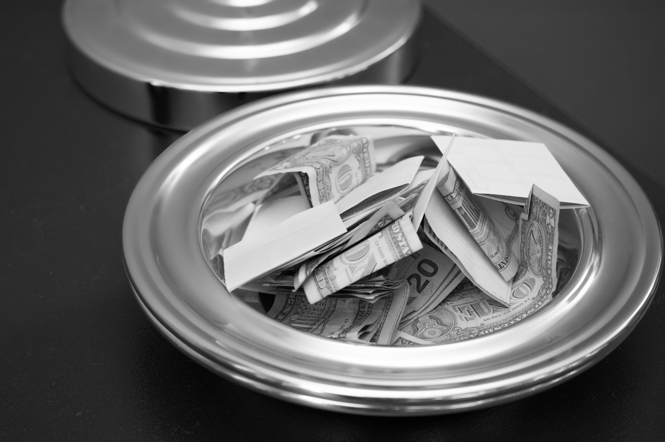
КАК ВОЗМОЖНОСТЬ ИСПЫТАТЬ ГОСПОДА
«принесите все десятины
в дом хранилища… и хотя в этом испытайте Меня, говорит Господь Саваоф: не открою ли Я для вас отверстий небесных и не изолью ли на вас благословения
до избытка?» Мал. 3:10

